Slide 1
Guarda e poi gioca WATCH AND THEN PLAY
INS. D’AMORE MARIA TERESA
I COLORI CON LITTLE BIRD

Slide 2
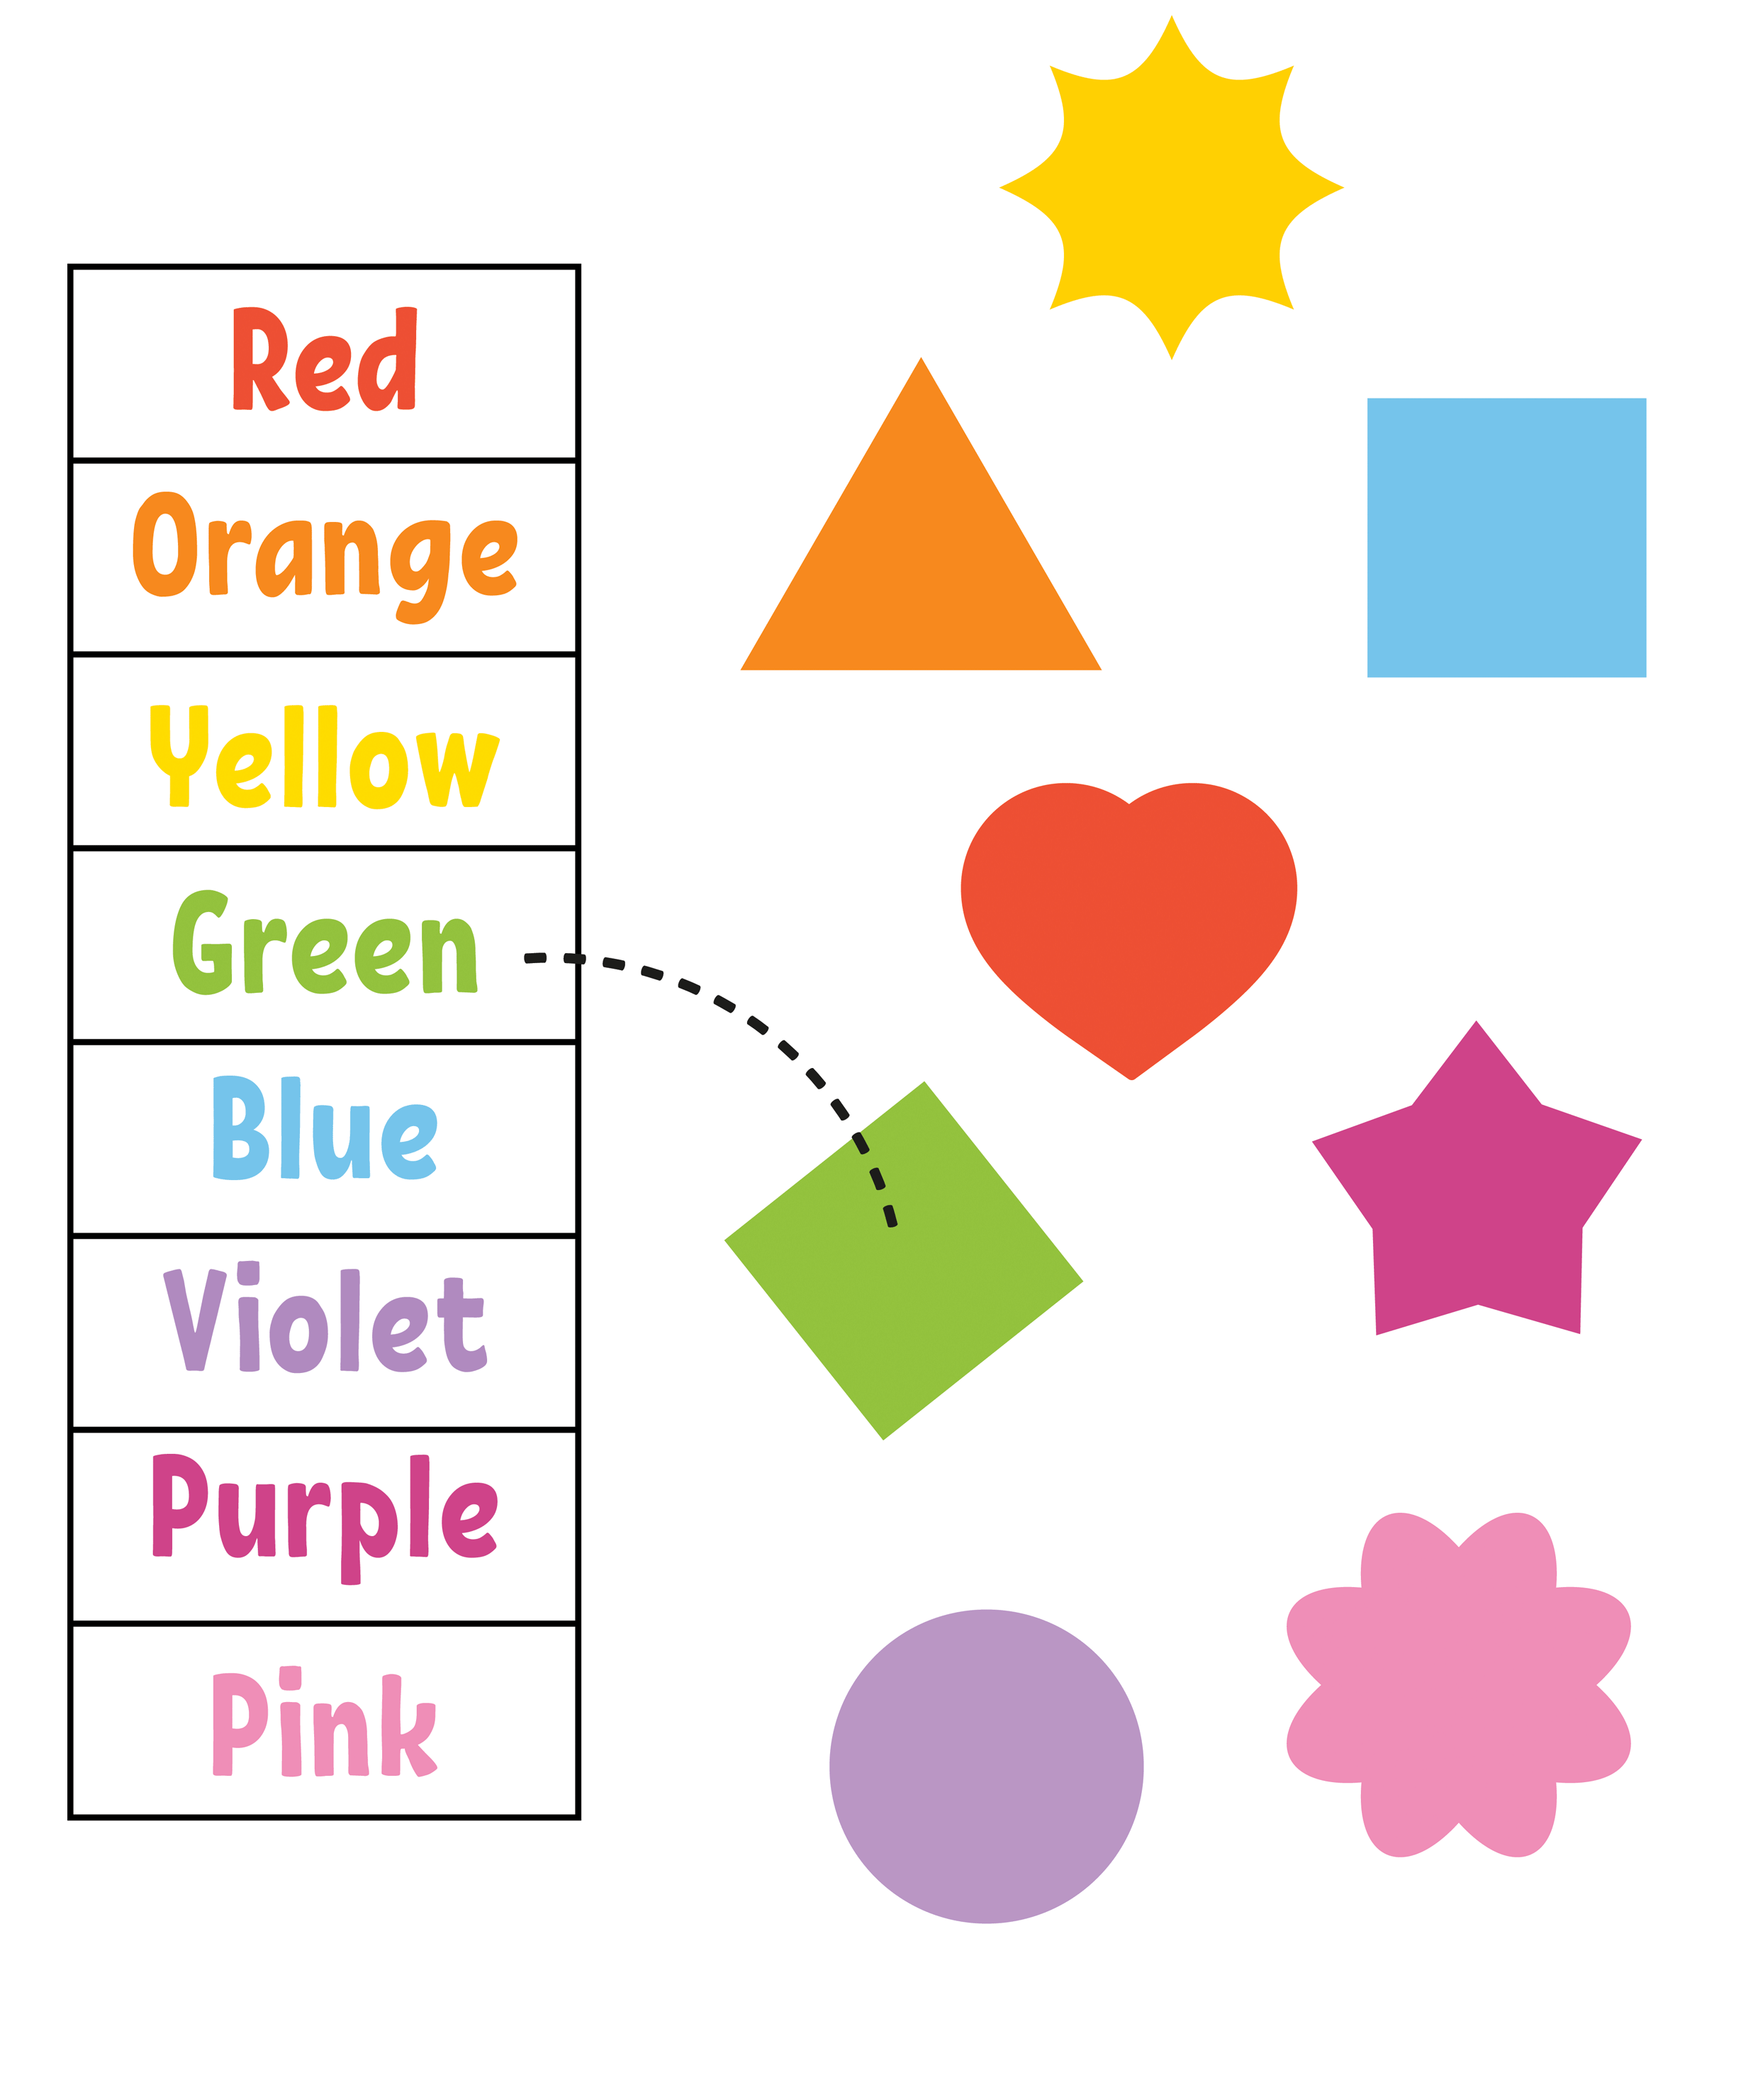
GIOCHIAMO CON I COLORI
LET'S PLAY WITH COLORS
LEGGI E CONFRONTA
READ AND MATCH
https://www.abcya.com/games/adventure_man_dash_shapes_colors

Slide 3
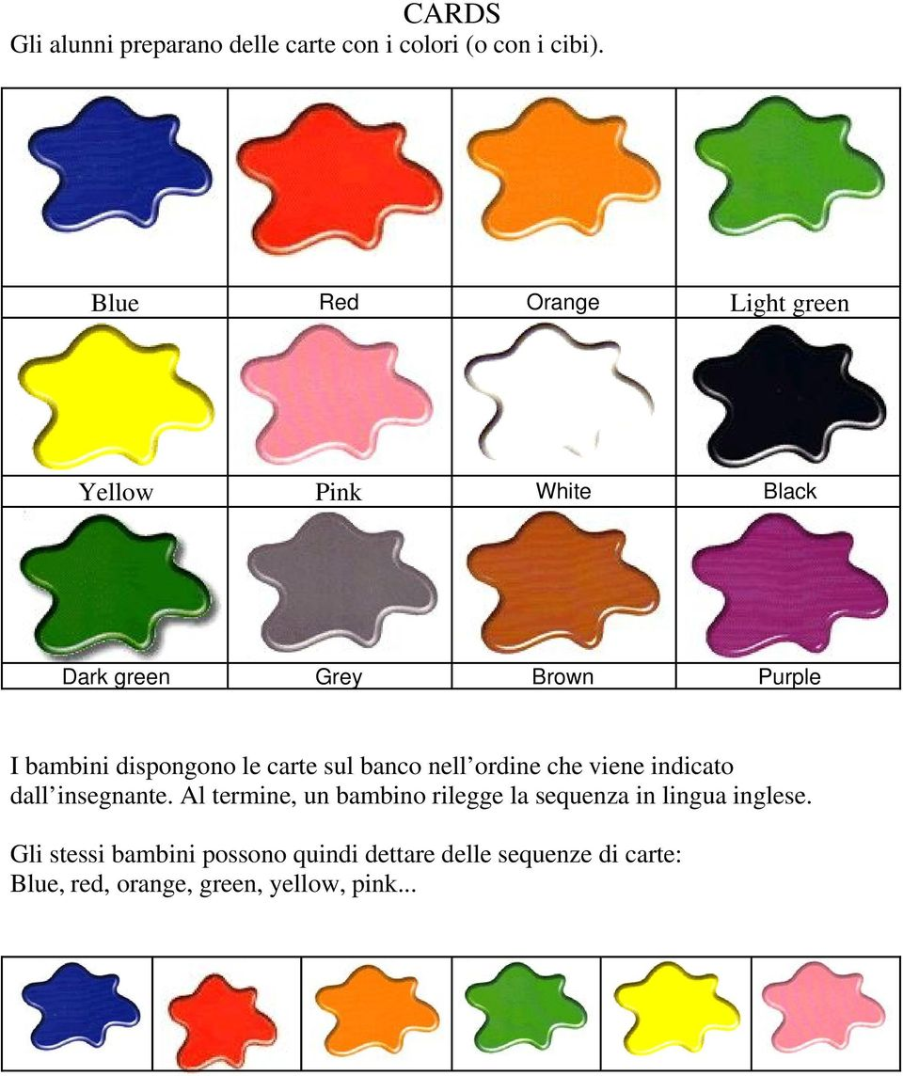
LEFT RIGHT
GOOD JOB!

